Slide 1

Introduction au
Réglage Numérique

Slide 2
Structure matérielle d’un système de réglage numérique
Horloge
A/D
Algorirthme
D/A
u
Organe de
Système à
y
de réglage
commande
régler
Processeur de Calcul
Organe de
mesure

Slide 3
Structure logicielle d’un système de réglage numérique
t
k
Conversion A/D de
la grandeur à régler
Algorithme de réglage
Conversion D/A du
signal de commande

Slide 4
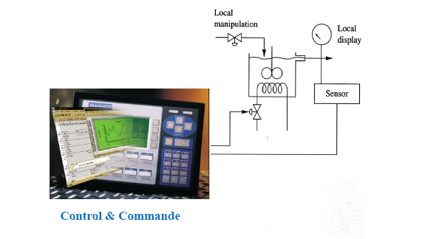
Exemple d’un système de réglage numérique
Loop Elements : Sensor → Controller → Actuator

Slide 5
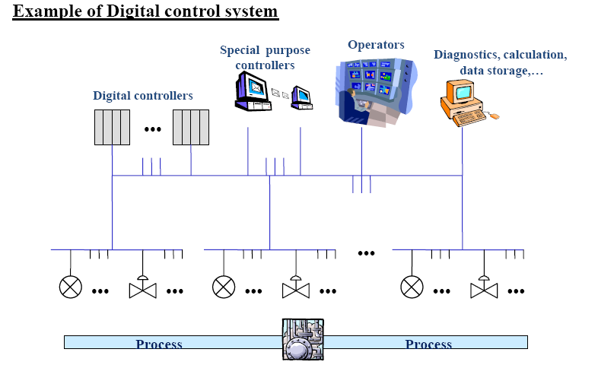
Exemple d’un système numérique de réglage et monitoring

Slide 6
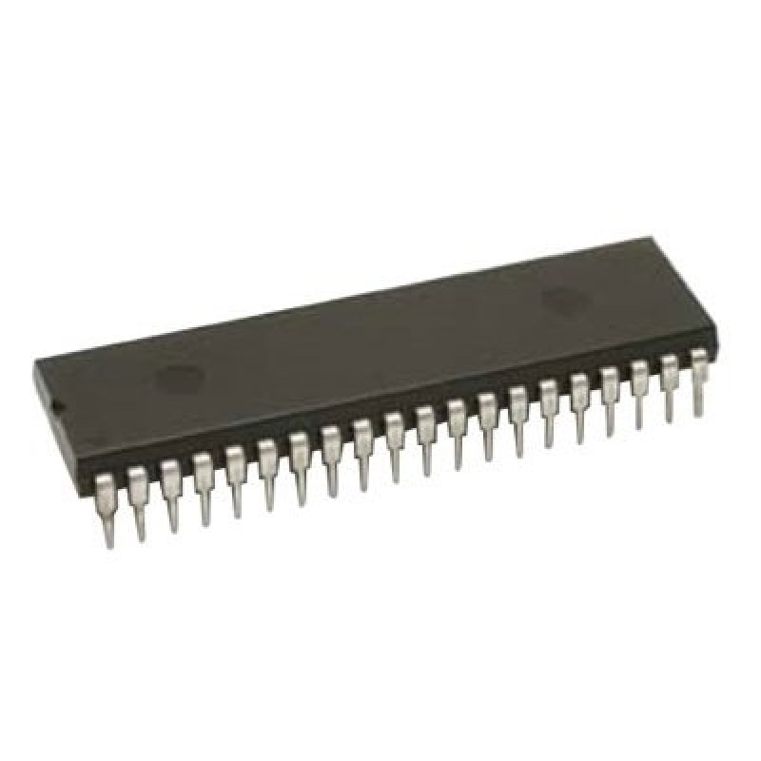
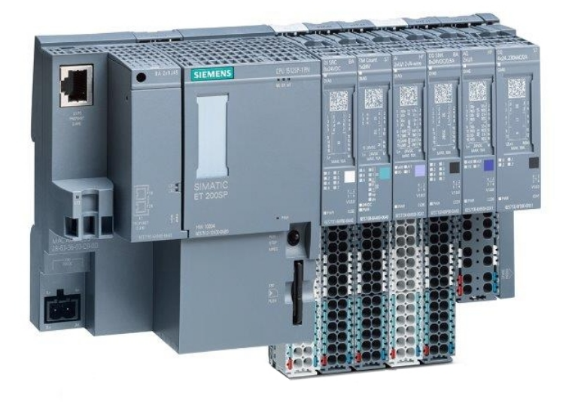

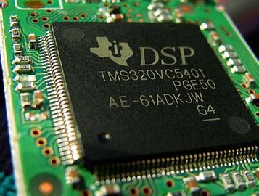
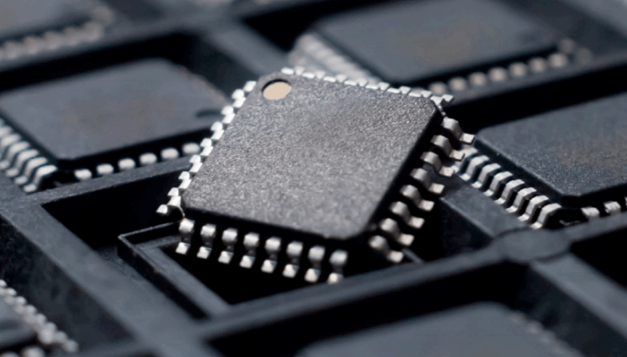
Which one ???
Processeurs de calcul :
PLC (Automate programmable)
PC (Languages : Pascal, C, C++, VB, LabVIEW,…)
Micro-controlleur
Processeur de signal (DSP)
Nombre d’entrées/sorties
Rapidité de calcul
Mémoire de stockage

Slide 7
Les avantages de la régulation numérique:
Précision élevée, assortie d'une bonne fiabilité.
Indépendance de la fonction de régulation vis-à-vis de la structure matérielle.
Adaptation des paramètres et de la structure du régulateur très aisée.
Insensibilité au vieillissement des composants et, dans une large mesure, aux conditions d'utilisation (température, taux d'humidité), d’où élimination des dérives.
Ajout possible de tâches annexes, (détection d'anomalies de fonctionnement, supervision...)
Possibilité de mémoriser puis d'analyser le comportement du système.
Le coût du matériel n'est pas fonction de la complexité de la tâche de régulation.

Slide 8
Die Anwendung von Digitalreglern bietet folgende Vorteile:
Grosse Genauigkeit und gute Zuverlässigkeit.
Regulationsfunktion unabhängig von der materiellen Struktur.
Einfache Anpassung der Parameter und der Struktur des Reglers.
Unempfindlich gegen Alterung der Komponenten und in grösserem Ausmass gegen die Anwendungsbedingungen (Temperatur, Feuchtigkeitsgrad), woraus die Elimination der Abweichungen resultiert.
Zusätzliche Funktionen können eingefügt werden (Erkennung von Funktionsanomalien, Überwachung...).
Möglichkeit, das Verhalten des Systems zu speichern und dann zu analysieren.
Materialkosten hängen nicht von der Komplexität der Regelungsaufgabe ab.

Slide 9
Les inconvénients de la régulation numérique:
Les coûts liés au développement du logiciel peuvent être importants.
Evolution très rapide du matériel qui est de ce fait rapidement dépassé.
Incompatibilité du matériel.

Slide 10
Nachteile der digitalen Technologie :
Kosten für die Entwicklung der Software können sehr hoch sein.
Schnelle Entwicklung des Materials, das aber auch schnell wieder veraltet ist.
Material nicht kompatibel.

Slide 11
Echantillonnage (Abtastung )
Sampling time =
Période d’échantillonnage
h = Ts = Te

Slide 12
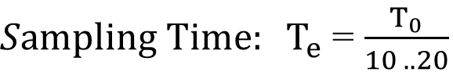
Shannon (Théorème de l’échantillonnage)
Signal avec faible fréquence d’échantillonnage
DANGER ! ! !
Sampling frequency
Signal frequency

Slide 13
Problème d’échantillonnage pour les signaux bruités
DANGER ! ! !

Slide 14
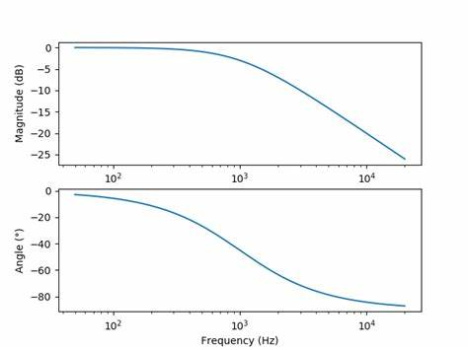


Filtre de garde (Vorfilter)
Filtre de
garde

Slide 15
Filtre de garde (Vorfilter)
Analogic signal
Analogic signal
Digital signal
Digital signal
Sans Filtre
Avec Filtre

Slide 16
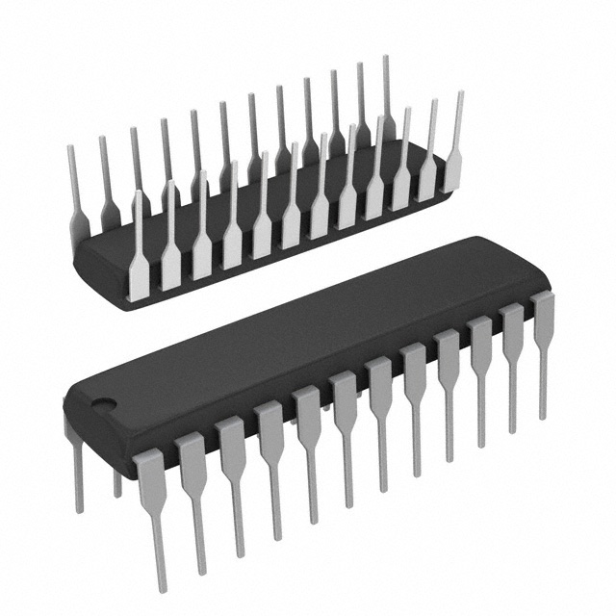
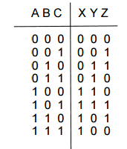
Convertisseur A/D à n bits
Binaire
Gray
Schéma de principe d’un convertisseur A/D (3 bits)
Résolution :

Slide 17
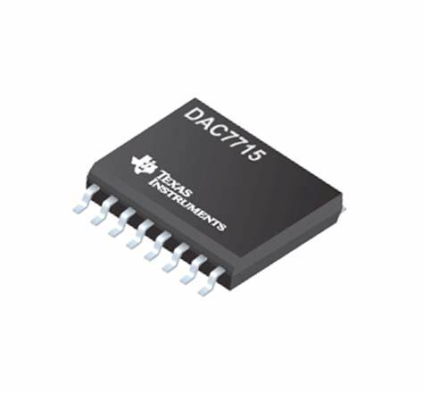
Convertisseur D/A à n bits
Schéma de principe d’un convertisseur D/A (4 bits)
Résolution :

Slide 18
Choice of Sampling time Te = Ts
t
k
Conversion A/D de
la grandeur à régler
Te depends on :
Number of the instructions to execute
Type of the processor
The programming language
Frequency of the processor
Algorithme de réglage
Conversion D/A du
signal de commande
Te =Ts = TAD + Tcalcul + TDA

Slide 19
Boucle de réglage Analogique
Boucle de réglage Numérique

Slide 20
Modélisation des signaux discrets

Slide 21
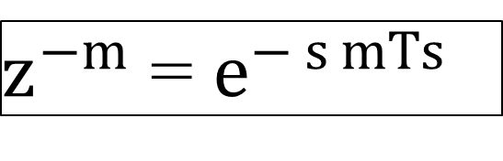
Modélisation des signaux discrets
Retard d’une période d’échantillonnage Ts :
Retard de «m» période d’échantillonnage Ts :
Avance d’une période d’échantillonnage Ts :

Slide 22
Exemple 1: Transformée en z d’un signal discret

Slide 23
Exemple 2: Transformée en z inverse d’un signal discret
W(z) = z⁻⁴ + 3.z⁻⁵

Slide 24

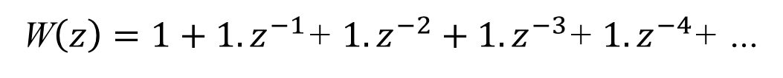
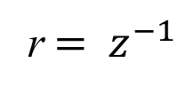
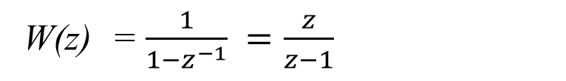
Exemple 3: Transformée en z d’un signal analogique
w(t)
1
. . . . . . . . .
t
Série géométrique avec raison géométrique :

Slide 25



Exemple 4: Transformée en z d’un signal analogique
Série géométrique avec raison géométrique :

Slide 26
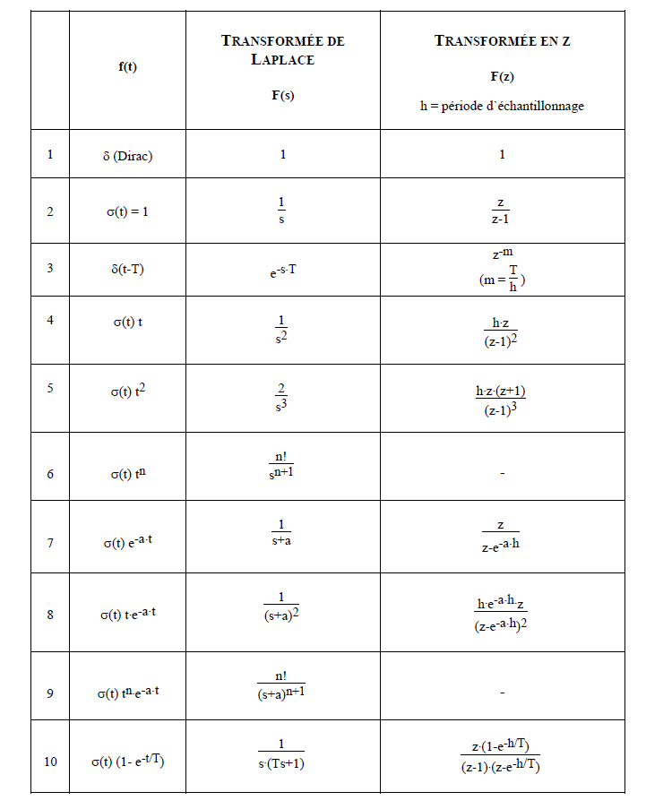
Tableau des transformées en z des signaux

Slide 27
Propriétés de la transformée en z des signaux
1) Linéarité
Z[w1*(t)+w2*(t)] = Z[w1*(t)] + Z[w2*(t)] = W1(z)+W2(z)
Z[α.w*(t)] = α. Z[w*(t)] = α. W(z)
Z[α.w1*(t) + β.w2*(t)] = α. Z[w1*(t)] + β. Z[w2*(t)] = α . W1(z) + β . W2(z)

Slide 28
Propriétés de la transformée en z des signaux
2) Translation temporelle vers la droite (retard)
Z[w*(t-d.h)] = z^{-d .} Z[w*(t)] = z^{-d .} W(z)

Slide 29
Propriétés de la transformée en z des signaux
3) Valeur initiale d’un signal
4) Valeur finale d’un signal

Slide 30
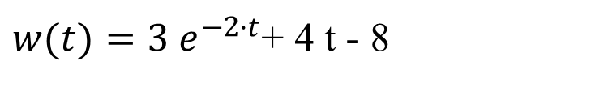
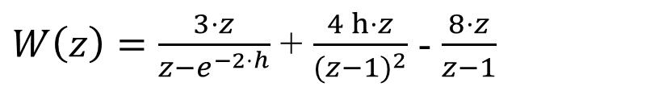
Exemple 5: Transformée en z d’un signal

Slide 31
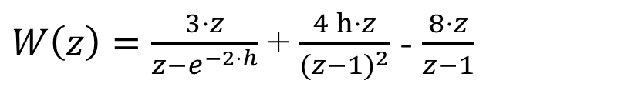
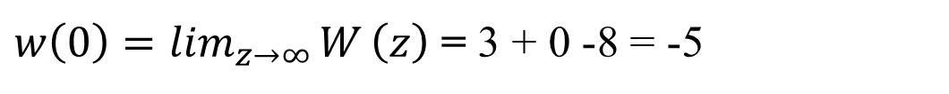
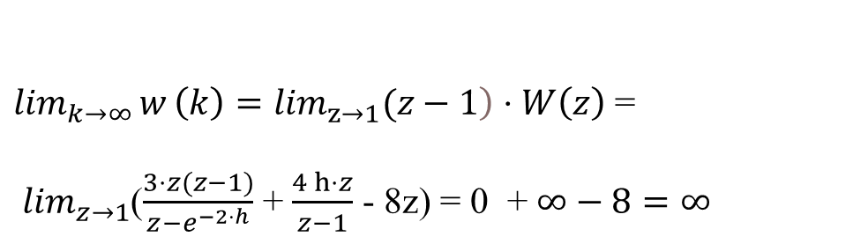
Exemple 6: Valeurs initiale et finale d’un signal numérique
Valeur initiale :
Valeur finale :

Slide 32
Modélisation des systèmes discrets

Slide 33
Modélisation des systèmes discrets
Système analogique :
K(s)
Système numérique :
Matlab : Commande c2d
num=2
den=[1 10]
Fs=tf(num,den)
Fz = c2d (Fs, Ts)

Slide 34
Modélisation des systèmes discrets
Observations :
  L’ordre des systèmes analogique et numérique sont identiques.
  La fonction de transfert du système numérique contient la période d’échantillonnage Ts = h.
  L’opérateur Laplace s possède l’unité [1/s], tandis que l’opérateur z est sans unité.

Slide 35

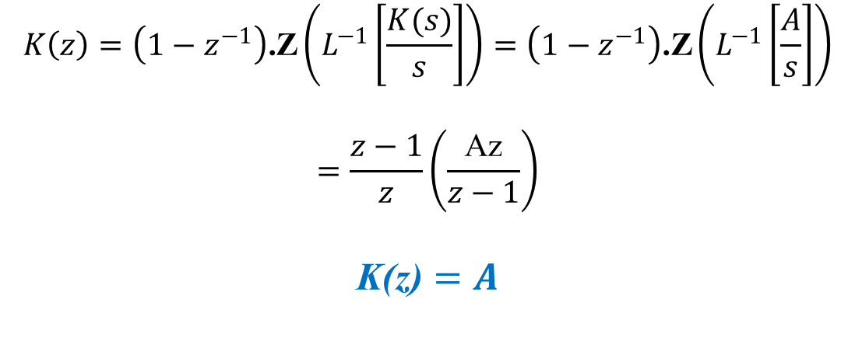
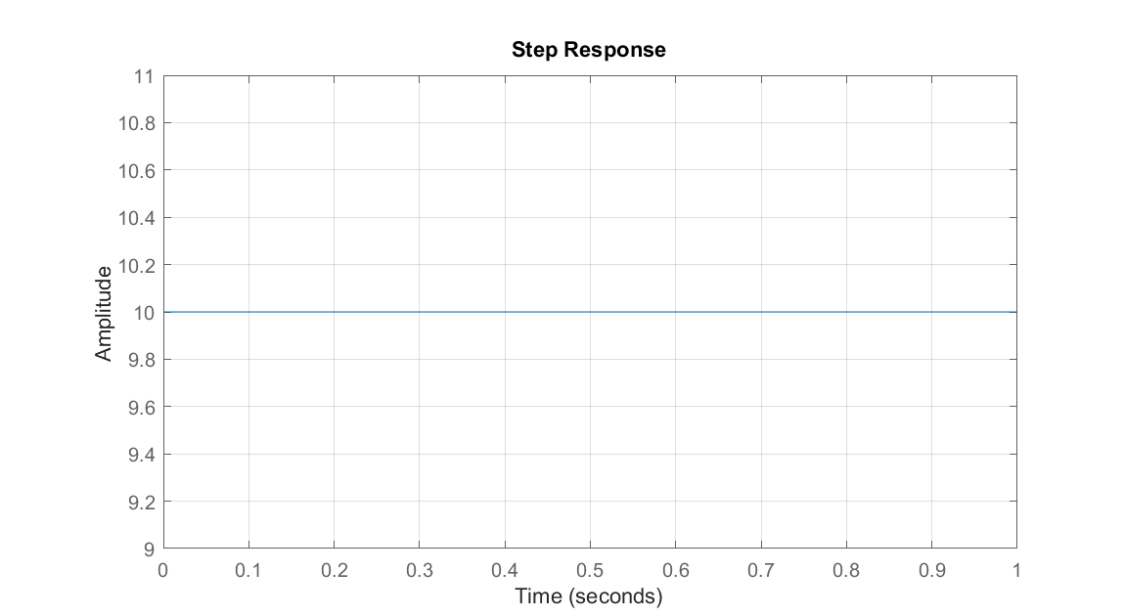
Exemple 7: La fonction de transfert en z d’un système proportionnel P

Slide 36
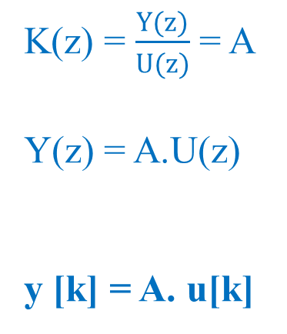
Exemple 7: L’équation aux différences d’un système proportionnel P
U(z)
Y(z)
K(z)

Slide 37
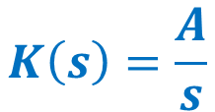
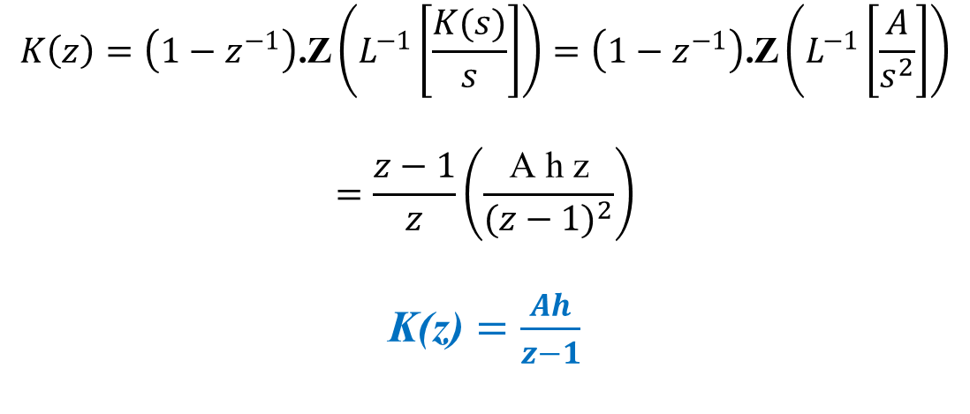
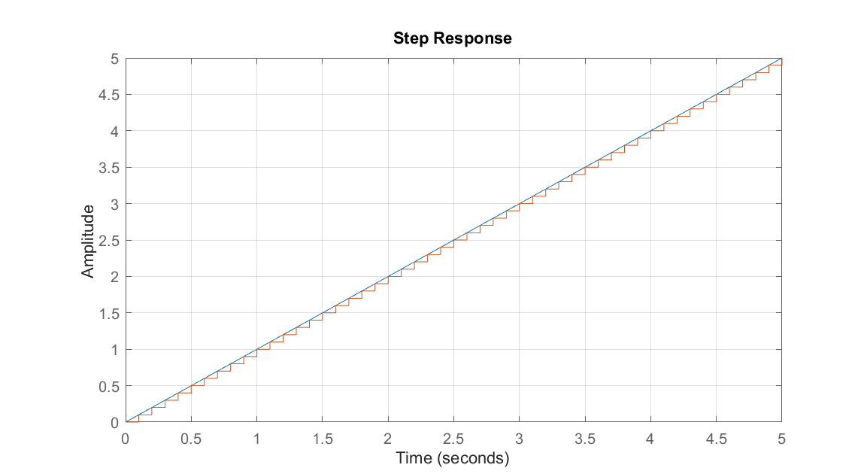
Exemple 8: La fonction de transfert en z d’un système intégrateur I
Pôle : s = 0
Pôle :
z = e ^{s h} = e ⁰ = 1

Slide 38
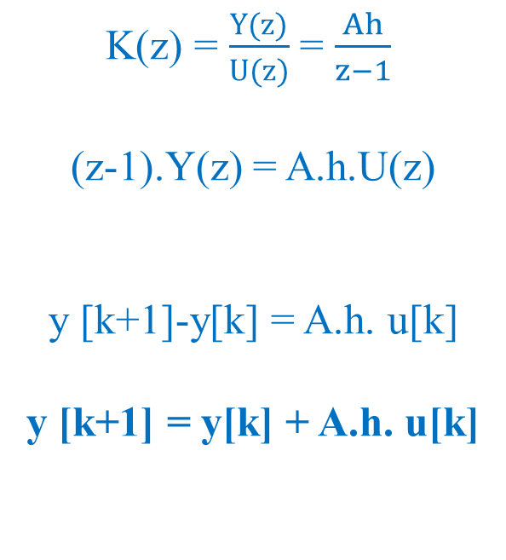
Exemple 8: L’équation aux différences d’un système intégrateur I
U(z)
Y(z)
K(z)

Slide 39

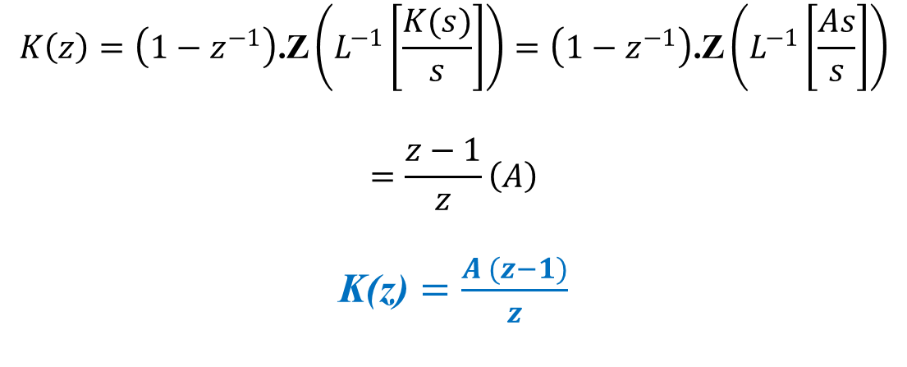
Exemple 9: La fonction de transfert en z d’un système dérivateur D

Slide 40
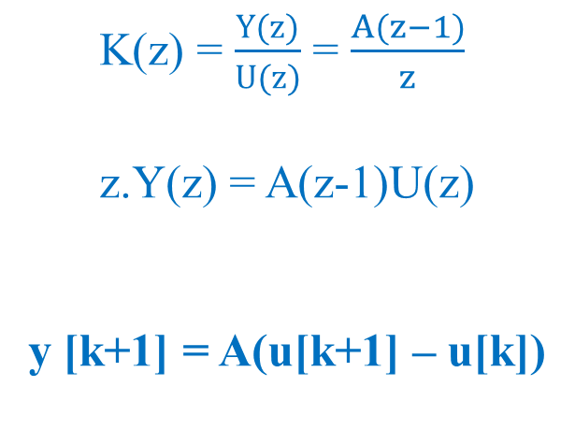
Exemple 9: L’équation aux différences d’un système dérivateur D
U(z)
Y(z)
K(z)

Slide 41


Exemple 10: La fonction de transfert en z d’un système retard pur
+
+

Slide 42
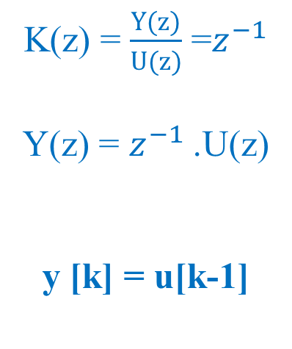
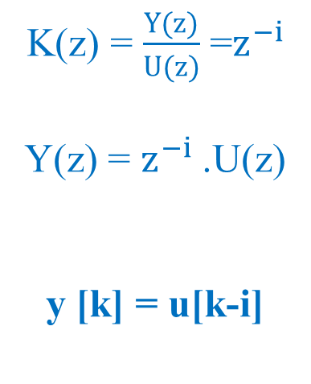
Exemple 10: L’équation aux différences d’un système retard pur
U(z)
Y(z)
K(z)

Slide 43
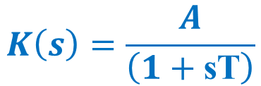
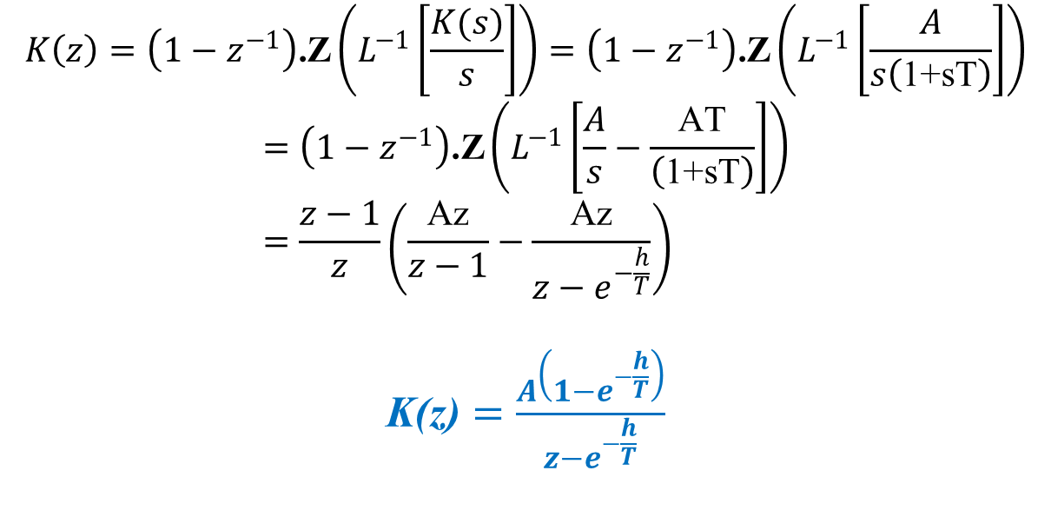
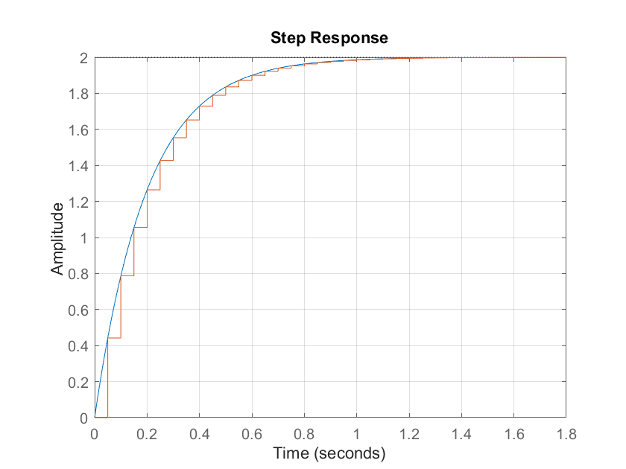
Exemple 11: La fonction de transfert en z d’un système d’ordre 1
Pôle : s = -1/T
Pôle :
z = e ^{s h} = e ^{–h/T}

Slide 44
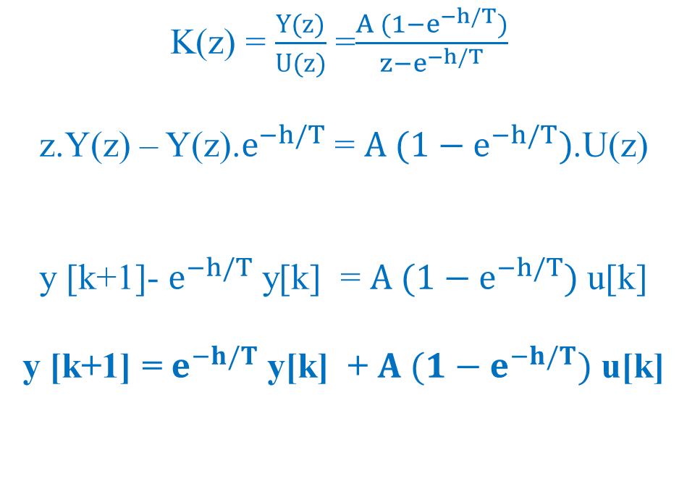
Exemple 11: L’équation aux différences d’un système d’ordre 1
U(z)
Y(z)
K(z)

Slide 45
Modélisation des systèmes discrets
Gain statique d’une fonction de transfert en z

Slide 46

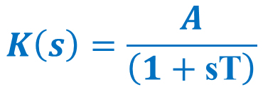


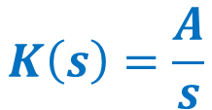



Exemple 12: Gain statique des systèmes ordre 1 et I

Slide 47
Stabilité des systèmes numériques
Système continu | Système discret
Pôles s = a + j.b Condition de stabilité a < 0 | Pôles Condition de stabilité
Z= e ^{s.h} = e ^{ah} . e ^{j.b.h} = e ^{ah} . (cos(bkh) + j sin(bkh))
│e ^{s.h} │ = │ e ^{ah} . e ^{j.b.h} │ = │ e ^{ah} │ │cos(bkh) + j sin(bkh) │= e ^{ah}
1
a < 0 → e ^{a.h} < 1

Slide 48
Stabilité des systèmes numériques
Lieu des pôles de la F.T. en s
Im
3j
2j
j
Re
-
3
-
2
-
1
0
1
2
3
-
j
-
2j
-
3j
Pôles
stables
Pôles
instables

Slide 49
Stabilité des systèmes numériques
Critère de Jury
n = 2 n = 3 n = 4

Slide 50
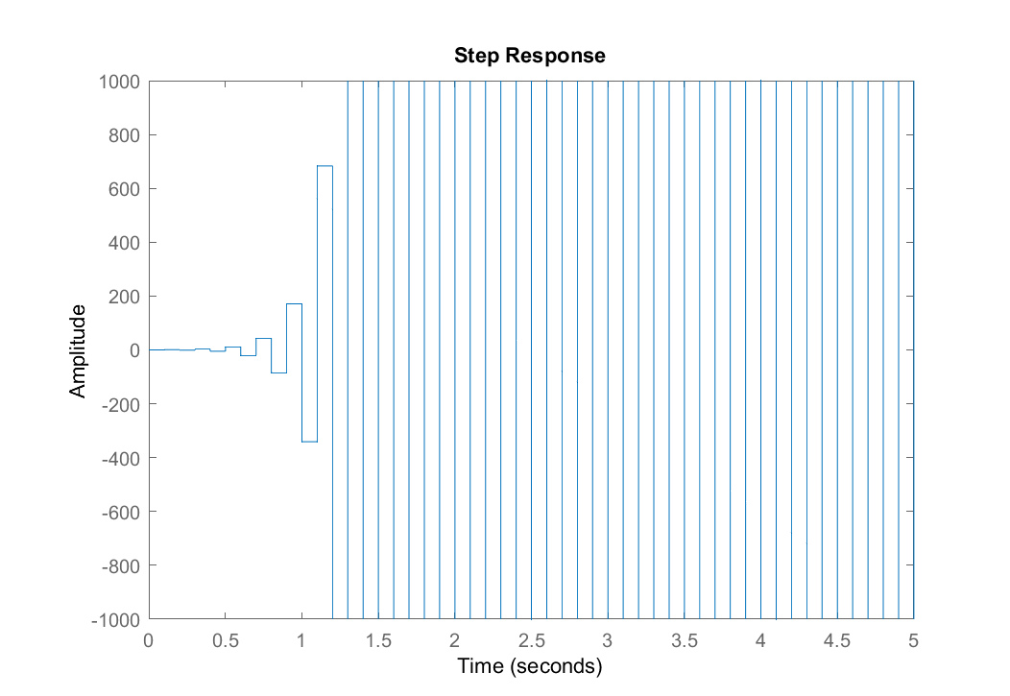
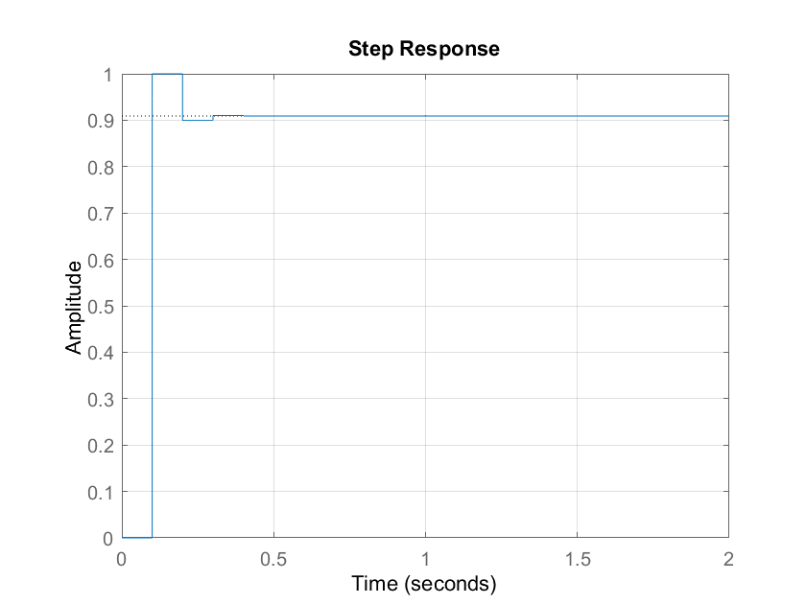


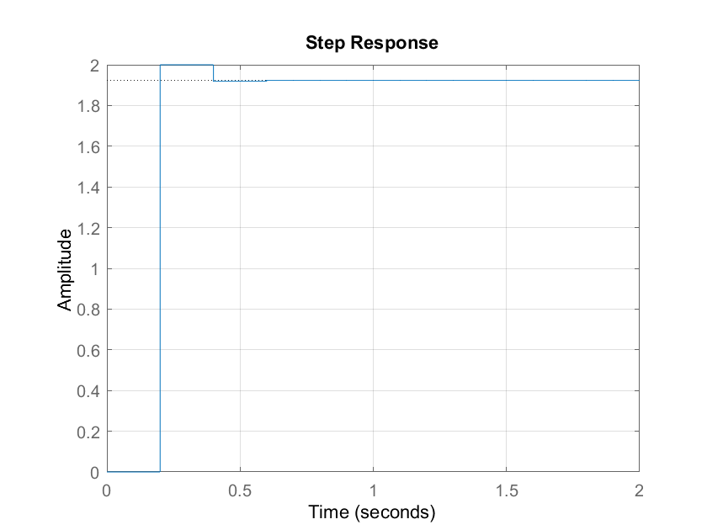
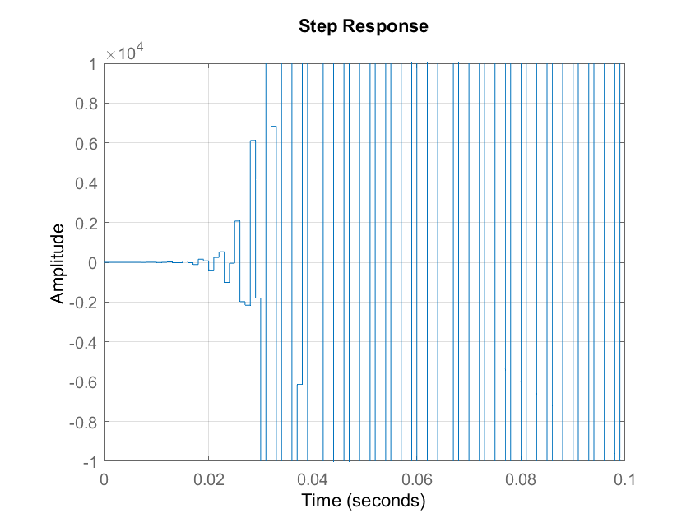


Exemple 13: Systèmes stable et instable
Pôle instable z = -2
Pôle stable z = -0.1
Pôles stables z = ± 0.2j
Pôles instables z
= -0.5 ± 1.3j

Slide 51
Propriétés des fonctions de transfert en z
Systèmes en série

Slide 52
Propriétés des fonctions de transfert en z
Systèmes en parallèle

Slide 53
Propriétés des fonctions de transfert en z
Systèmes avec contré-réaction (bouclés)

Slide 54
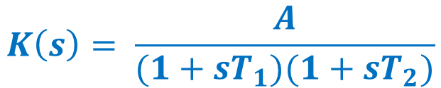

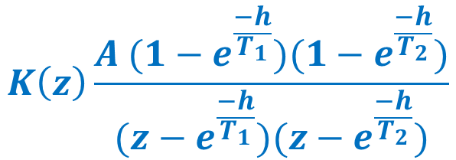

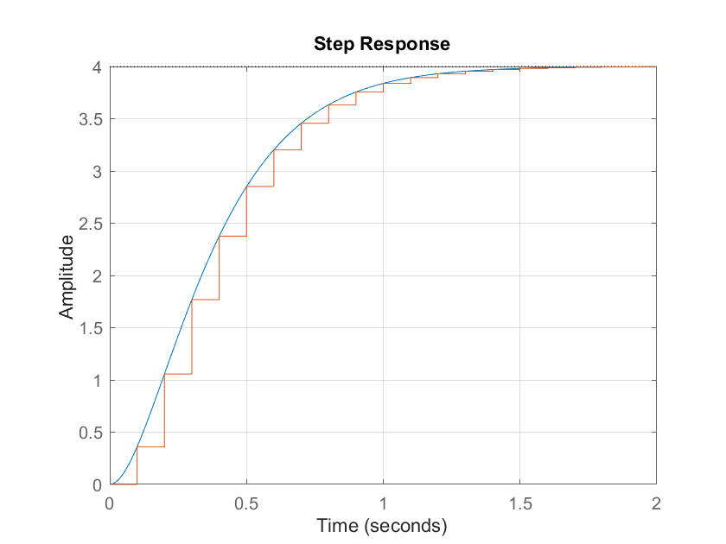
Exemple 14: La fonction de transfert en z d’un système d’ordre 2
Pôles : s1, s2 = -1/T1, -1/T2
=
Pôles :
z1 = e ^{s1 h} = e ^{–h/T1}
z2 = e ^{s2 h} = e ^{–h/T2}

Slide 55
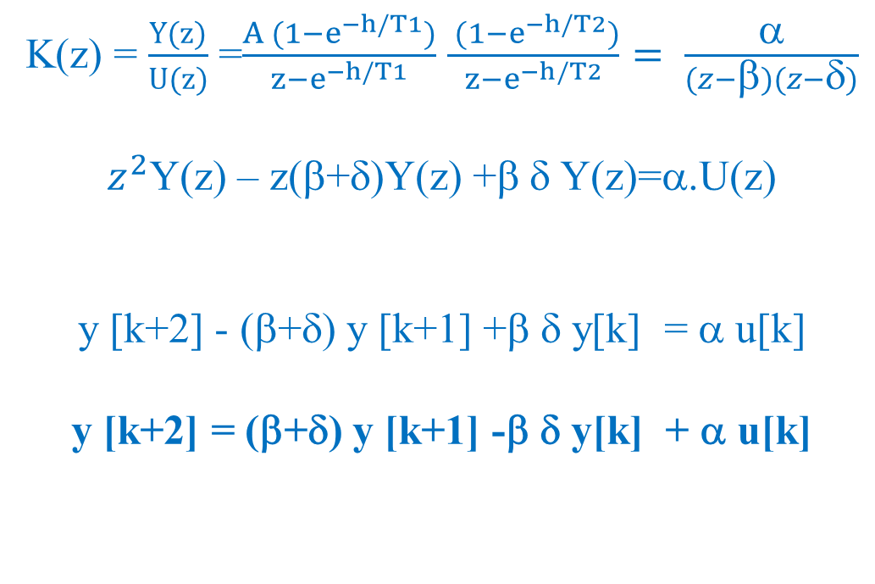
Exemple 14: L’équation aux différences d’un système d’ordre 2
U(z)
Y(z)
K(z)

Slide 56
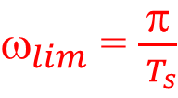
Diagramme de Bode des systèmes analogique et numérique

Slide 57



Exemple 15: Diagramme de Bode système discret
num=1
den=[10 1]
f=tf(num,den)
bode(f)
hold
Ts= 0.1
fz=c2d(f,Ts)
bode(f)

